Slide 1
Новогоднее путешествие на ковре самолёте
Фотоотчет о Новогоднем утреннике в старшей группе №6 «Лютики»

Slide 2
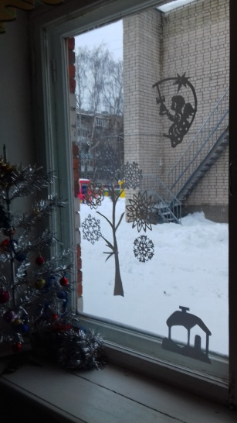
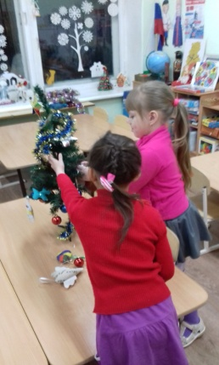
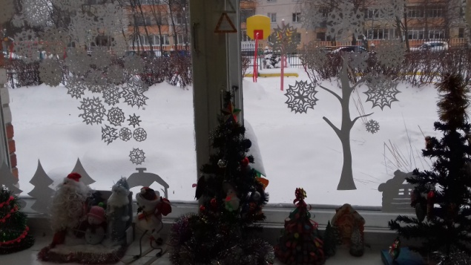
Новый год – самый любимый, добрый, сказочный праздник, который ждут в каждом доме, в каждой семье. Но никто так искренне не ждёт Новогоднего чуда, волшебных превращений и приключений, как наши дети. 29.12.2020г. в нашей группе прошёл Новогодний утренник. Подготовка началась задолго до наступления праздников. Мы (воспитатели) с детьми разучивали стихотворения, проводили беседы на тему Нового года, новогодних традиций. Музыкальный руководитель разучивала с воспитанниками песни, танцы, новогодние хороводы. Огромную работу провели по оформлению группы.

Slide 3
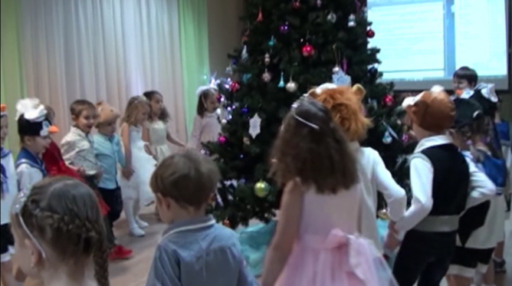
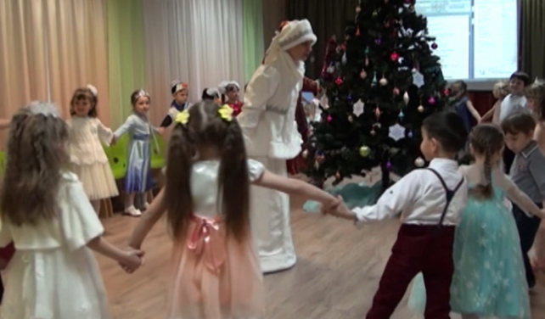
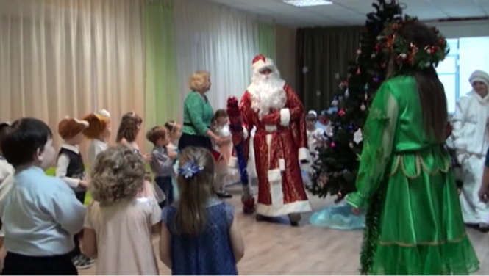
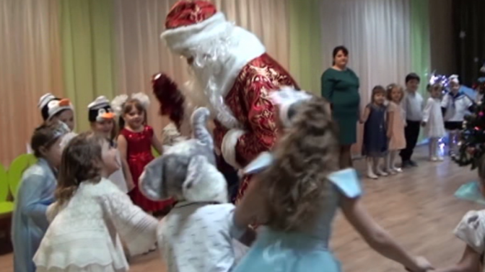
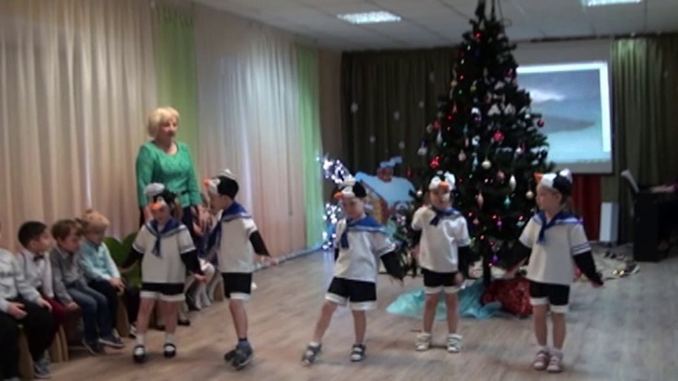
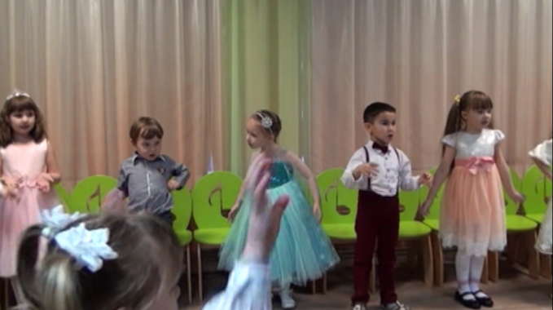
Во время новогоднего представления царила атмосфера праздника, волшебства, чувствовался позитивный эмоциональный настрой воспитанников. Ребята с удовольствием проявляли все свои таланты: танцевали, водили хороводы, рассказывали стихи, пели песни, играли. Путешествовали в Антарктиду, и в«Жарафрику» и многое другое.

Slide 4
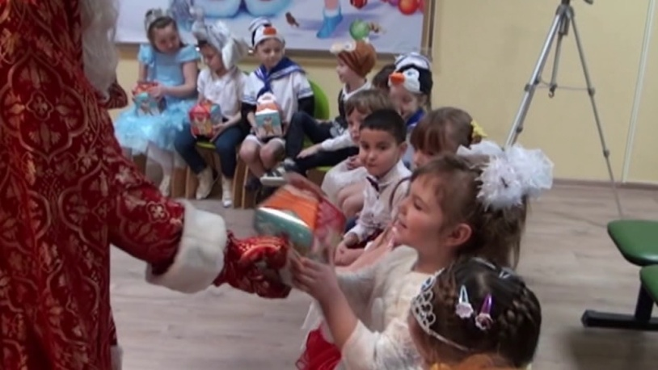
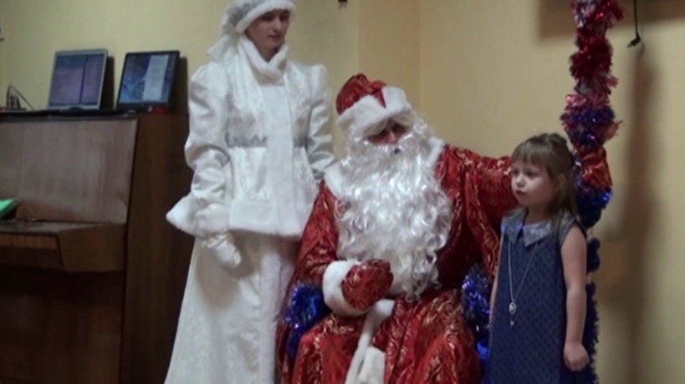
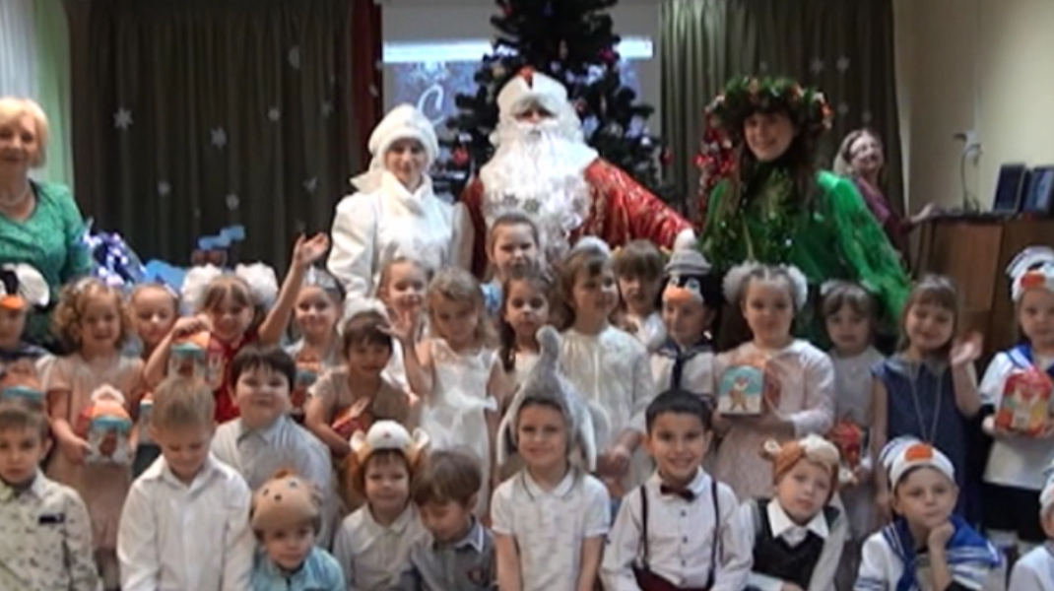
Море радости и эмоций вызвали подарки, врученные детям из рук самого Дедушки Мороза!

